Slide 1
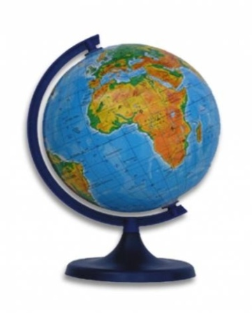
Разбор заданий темы «Природные ресурсы»
(задание № 13)
Автор: Смирнова Лариса Владимировна, учитель географии
МОУ СОШ № 13 им. Р.А. Наумова г. Буя Костромской области

Slide 2
По радио прозвучало сообщение о том, что за 11 лет показатель ресурсообеспеченности природным газом Индонезии вырос с 30 до 37 лет. Используя данные таблицы, объясните, с чем это связано.
Показатель | 2005 г. | 2015 г.
Разведанные запасы природного газа, трлн м3 | 2,3 | 2,9
Добыча природного газа, млрд м3 в год | 74,9 | 76,9
Численность населения, млн человек | 222 | 255
Проанализируйте как изменилась величина разведанных запасов природного газа
Величина разведанных запасов природного газа увеличилась примерно в 1,3 раза (2.9:2,3)
Разведанные запасы газа возросли примерно в 1,3 раза, величина
добычи – очень незначительно. Темпы прироста разведанных запасов были выше, чем темпы роста добычи
Проанализируйте как изменилась величина добычи природного газа
Величина добычи природного газа увеличилась незначительно, примерно в 1 раз (76,9:74,9)
правильный ответ

Slide 3
По радио прозвучало сообщение о том, что показатель ресурсо-обеспеченности газа в ОАЭ выше, чем в России. Используя данные таблицы, определите, насколько лет хватит газа этим странам, и объясните, с чем это связано.
Страна | Запасы газа (в трлн м³) | Добыча газа (в млрд м³) | Население (млн. человек)
Россия | 48,1 | 550 | 145
ОАЭ | 5,8 | 40 | 5,5
Вспомните формулу расчёта ресурсообеспеченности
Р= Величина запасов
Величина добычи
Решите примеры, не забывайте о разных величинах измерения запасов и добычи
Россия – 87 лет (48100:550)
ОАЭ – 145 лет (5800:40)
При сохранении объёмов добычи запасов газа в России хватит на 87 лет, а в ОАЭ — на 145 лет.
правильный ответ

Slide 4
По радио прозвучало сообщение о том, что показатель ресурсо-обеспеченности газом на душу населения в Канаде выше, чем в США. Используя данные таблицы, определите величину показателя и объясните, с чем это связано.
Страна | Запасы газа (в трлн м³) | Добыча газа (в млрд м³) | Население (млн. человек)
Канада | 0,7 | 126 | 31
США | 3,0 | 402 | 280
Канада – 22,6 тыс. м³ на душу населения ( 700:31)
США – 10,7 тыс. м³ на душу населения (3000:280)
Вычислите обеспеченность нефтью на 1 человека в Канаде и США
Показатель ресурсообеспеченности газом в Канаде составляет 22,6 тыс. м³ на душу населения, а в США — 10,7 тыс. м³ на душу населения. Подушевой показатель ресурсообеспеченности газом в Канаде в 2 раза превышает аналогичный показатель в США.
правильный ответ

